Slide 1
Social Engineering Optimization (SEO)
Fernando Vallecillos Ruiz

Slide 2
Ingeniería Social
La ingeniería social se define como ataques indirectos con el objetivo de conseguir cierta información a través de multitud de técnicas.
Basado en individuos
4 fases y 3 parámetros
4 posibles técnicas
Principales
Características

Slide 3
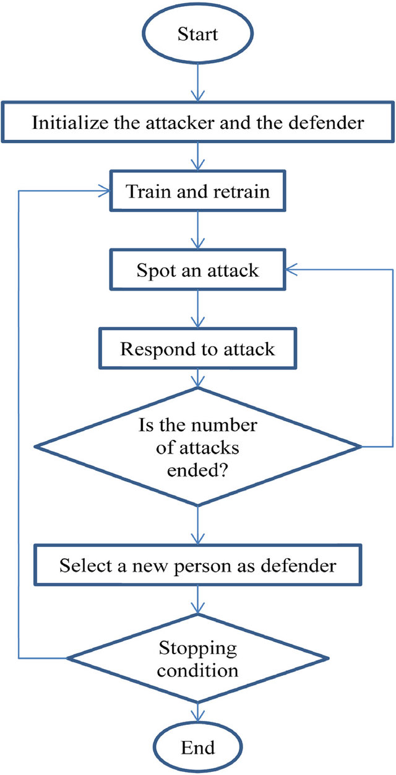
Ingeniería Social
Crear 2 soluciones aleatorias
Crear nuevo defensor (aleatorio)

Slide 4
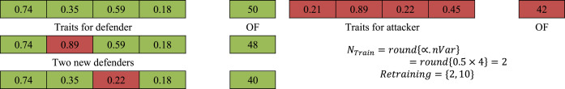
Entrenamiento
El atacante quiere obtener información del defensor.
Se realiza una búsqueda local del defensor siguiendo esquema del mejor vecino. Los vecinos son un rasgo a copiar del atacante.
α = parámetro
N.º Vecinos
Generados

Slide 5
Interceptar Ataques
El atacante mueve al defensor a una posición preferida mediante diferentes técnicas. Se utiliza el parámetro β en el cálculo.
Obtaining
Phising
Diversion Theft
Pretext
Técnicas

Slide 6
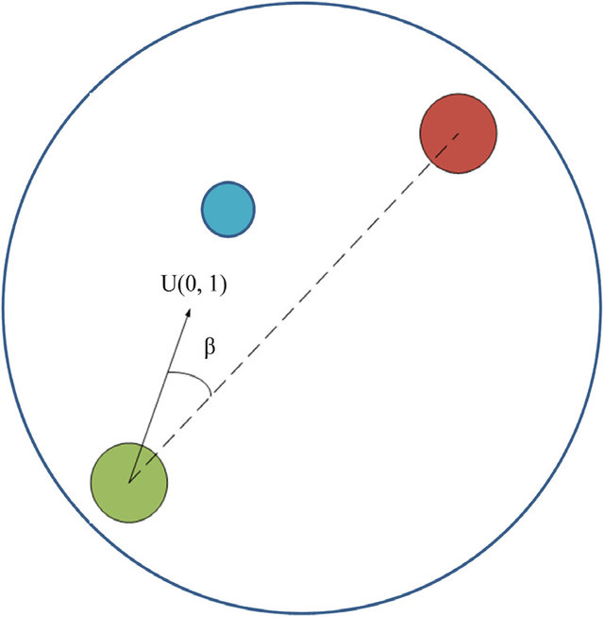
Obtaining
El atacante utiliza el defensor de forma directa como guía.

Slide 7
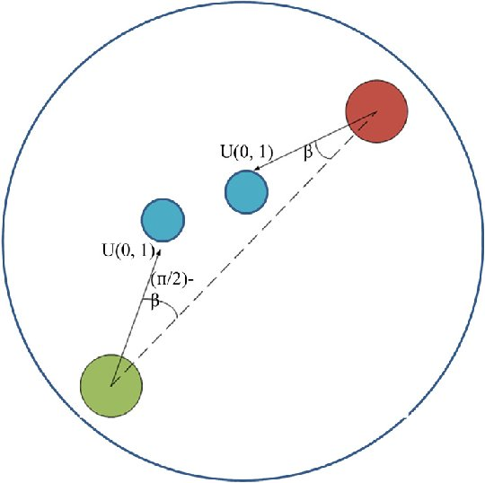
Phising
El atacante finge acercarse al defensor para que este se mueva a otra posición.

Slide 8
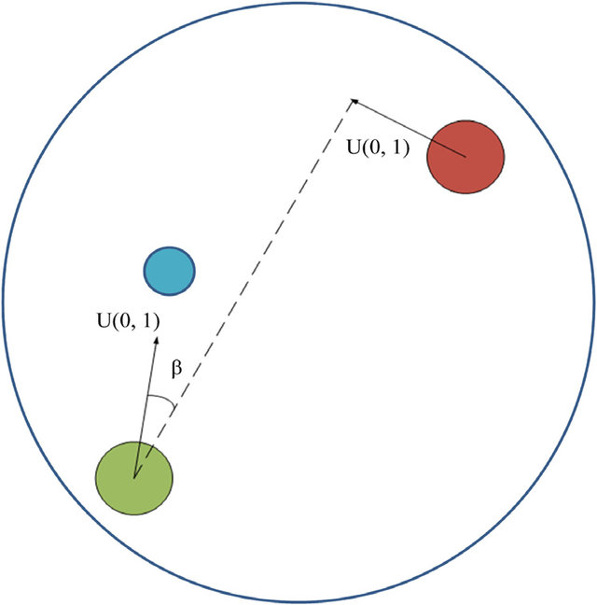
Diversion Theft
El atacante guía al defensor a una posición favorable para el ataque.

Slide 9
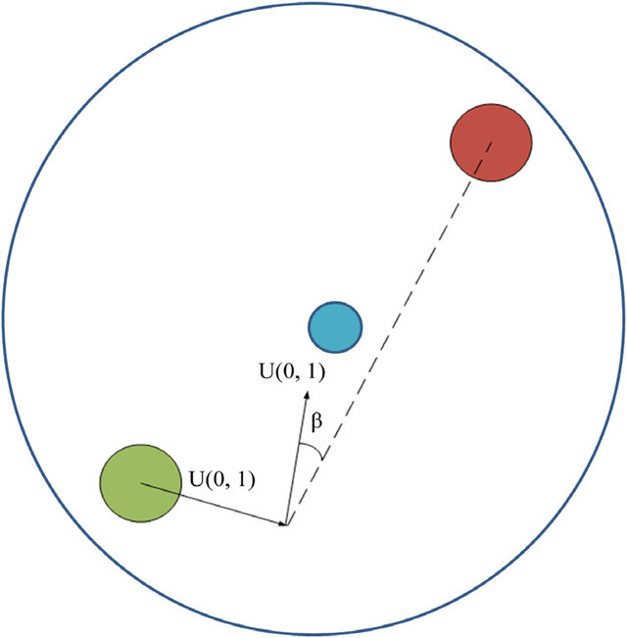
Pretext
El atacante engaña al defensor con un señuelo dependiendo de los rasgos de este para guiarlo a una nueva posición.

Slide 10
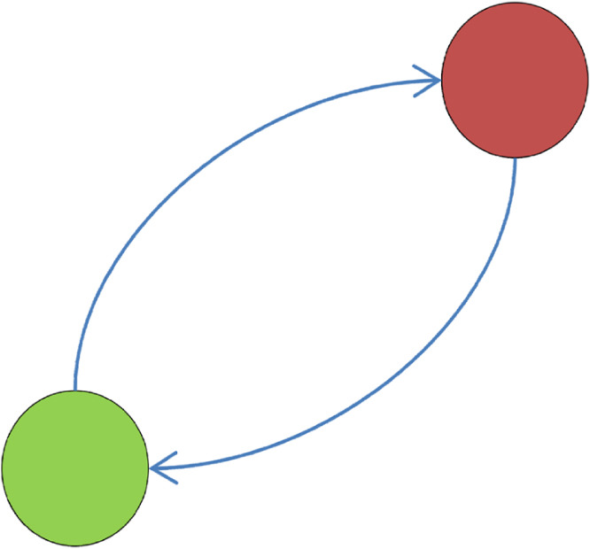
Responder al ataque
El defensor decide si quedarse en la posición antigua o moverse a la nueva posición.
Si el defensor es mejor que el atacante, se intercambian los papeles.
El último parámetro es el número de ataques a realizar por cada iteración.

Slide 11
Nuevo defensor
Dependiendo de la condición de parada, se decide si generar un nuevo defensor de forma aleatoria e iterar, o salir.
La mejor solución es el atacante.

Slide 12
Conclusión
Nuevo algoritmo inspirado en la ingeniería social.
Simple de implementar.
Se puede añadir nuevas técnicas de forma sencilla.
Muy eficiente en problemas con pocas dimensiones.
Variedad de parámetros y técnicas según el problema y espacio de búsqueda.

